Slide 1
Gratis material till under-visning, arbetshandledning och gruppverksamhet

Slide 2
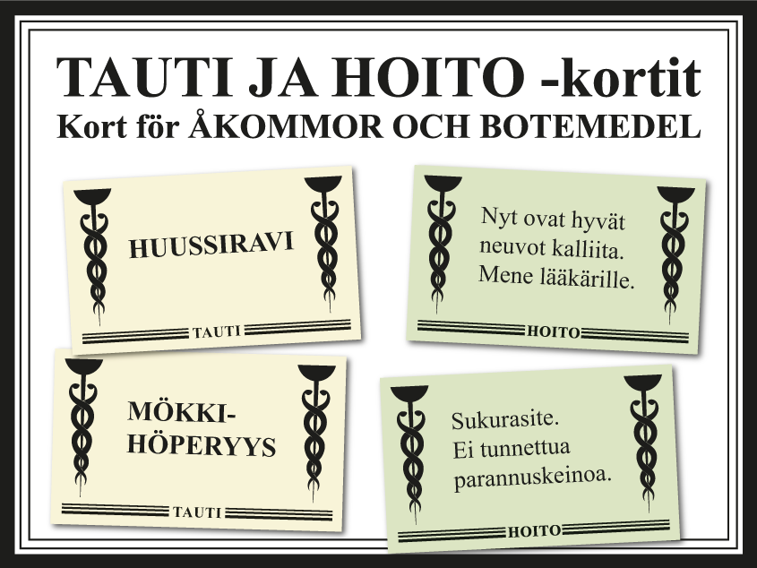
RyhmäRenki.fi
På plattformen finns material för gruppverksamhet och för aktivitet på tumanhand.
En del av materialet passar för skolor, skolning och arbetshandledning.
En del av materialet måste printas ut eller framkallas som bilder, en del går att visas på vit duk eller på skärm.
Materialet är gratis.
RyhmäRenkis husmor har förbundit sig att göra största delen av materialet som frivilligarbete.

Slide 3
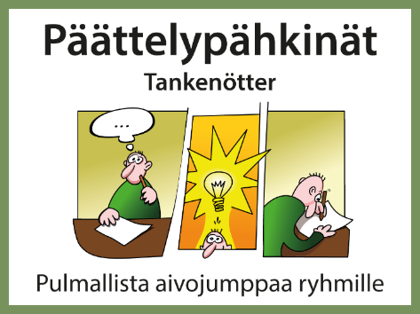
Frågesport och tankenötter
Att träna hjärnan är lika viktigt som att träna musklerna. Hjärnan slits inte av användning och behöver utmaningar.
I grupp är frågesport och problemlösning rolig hjärn-gymnastik, då det är lagom utmanande och utan tävling. I flera av uppgifterna hittar du olika nivåer och hjälp.

Slide 4
Nytt till Årsklockan
Årstiderna och högtiderna kan utmana handledarens fantasi, då deltagarna önskar något nytt.
Hämta från AITTA något aktuellt och pröva, vad du kan hitta för ämnen under vår, sommar, höst och vinter.
https://ryhmarenki.fi/aitta/

Slide 5
De levda livet förenar
Bildserierna, spelen och tydliga texterna hämtar minnen och livserfaren-heter till ytan och öppnar för diskussioner. På samma gång kan gruppen allmän-bilda handledaren.
https://ryhmarenki.fi/tag/muistelu/
https://ryhmarenki.fi/category/kiinnostava-aihepiiri/elamankokemukset/

Slide 6
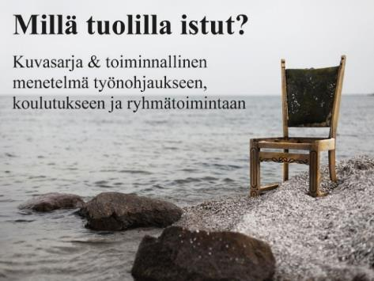
Under ytan
Med hjälp av olika hjälpmedel kan diskussionerna styras på nya spår eller fördjupa dem.
Att grubbla tillsammans vidgar vyer och att lära sig nya kunskaper lönar sig alltid.
Djupet på diskussionerna kan överraska både gruppen och handledaren.
https://ryhmarenki.fi/tag/itsetuntemus/
https://ryhmarenki.fi/tag/yhteishenki/

Slide 7
Anpassa materialet!
I flera av teman finns lättare och svårare alternativ at välja. Materialet är gjort för vuxna, men mycket av materialet passar också för skolbarn.
Handledaren kan bäst själv avgöra och välja det som passar just den egna gruppen. Plocka det bästa och forma om det fritt!

Slide 8
Ta allt ut ur sidorna!
På PORSTUA-sidorna dvs första sidan,
hittar du sex stycken av de nyaste materialet.
På AITTA-sidan är de aktuella teman som överst.
Du kan söka andra ämnen då du klickar under olika teman. Under UUSIMMAT hittar du alla ämnen i den ordningen som de publicerats.

Slide 9
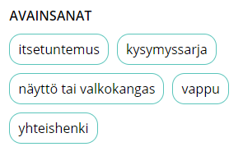
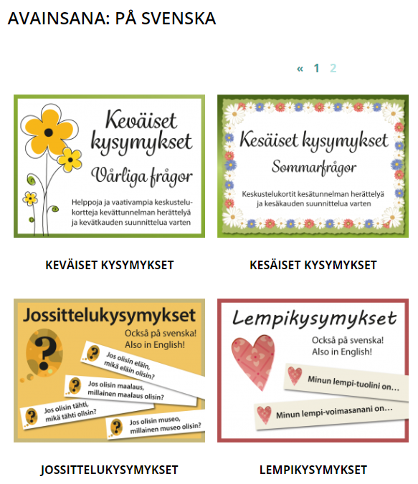
Ta allt ut ur sidorna!
I samband med varje ämne finns AVAINSANAT. Då du klickar på nyckelorden, får du fram andra ämnen kring samma nyckelord.
Nyckelorden är i alfabetisk ordning, vilket underlättar sökningen. Med hjälp av nyckelorden hittar du också språkalternativen, vilka är, på svenska och In English.
https://ryhmarenki.fi/avainsanat-aakkosjarjestyksessa/

Slide 10
Nyhetsbrev
Med hjälp av nyhetsbreven får du information om de nyaste som organisationer och föreningar har publicerat, vilka skolningar och seminarier är aktuella och vilka nya redskap det finns tillgängliga inom grupphandledning.
RyhmäRenki på some
Aktuella idéer, nyheter, skolningar och evenemang inom gruppverksamhet hittar du på Facebook på RyhmäRenki-sidorna. RyhmäRenki hittar du också på Pinterest.
https://ryhmarenki.fi/ryhmatoiminnan-verkostoviesti/

Slide 11
Bär ditt strå till stacken!
Vad fungerade, vad fungerade inte?
Hittade du på ett annat sätt att använda materialet?
Föddes det nya idéer?
Vill du översätta något till svenska?
Skicka gruppens hälsningar och handledarnas önskemål samt alla utvecklingsförslag till emäntä (husmor).
https://ryhmarenki.fi/emanta/
Ett stort tack till alla som redan deltar i talkot!

Slide 12
RyhmäRenki

